Slide 1
3D fizika
3d alakzatok, fizikai anyagok, kényszerek

Slide 2
Új projekt (3DPhysics)
3D projekt
Assetek?

Slide 3
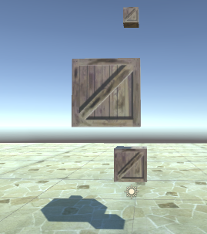
Dobozok
Nem érdemes beimportálni, mert egy sima doboz
Game Object menü/3D Object/Cube
Az inspector-ban láthatjuk, hogy fizikai kizárót is készít hozzá.
Csináljunk új anyagjellemzőt (Box)
Importáljuk a doboz textúrát (doboz.tga)
Állítsuk be az új anyagjellemző albedójára a textúrát
Húzzuk rá a doboz gameobject-re a material-t (Asset nézetből a jelenet nézetbe v. a hierarchia nézetbe)

Slide 4
Dobozok II.
Fizikai merev test hozzárendelése
A doboz objektumot válasszuk ki
Adjunk hozzá egy új komponenst: Physics/Rigid Body
Beállíthatunk neki valamilyen tömeget
Use gravity legyen bekapcsolva
Is Kinematic legyen kikapcsolva

Slide 5
Talaj
GameObject/3D Object/Plane
Skálázzuk: 20x20x20
Új material: Ground
Importáljuk a talaj textúrát (ground.jpg)
Állítsuk be az új anyagjellemző albedójára a textúrát
Textúra ismétlés (Tiling) legyen 10
Állítsuk be a talajra az új anyagjellemzőt

Slide 6
Talaj fizika
Láthatjuk, hogy van fizikai kizáró hozzárendelve (Mesh Collider)
Nem kell rigid body, a rigid body nélküli collider-eket automatikusan statikus fizikai objektumként kezeli

Slide 7
Fizika kipróbálása
Emeljük a dobozt a talaj fölé
Indítsuk el a játékot
Ellenőrizzük a mozgást (talaj egyhelyben marad, doboz ráesik)
Esetleg a doboz elforgathatjuk, és úgy is dobjuk le, jobban látszik a helyes fizikai működés
Ha minden rendben, állítsuk vissza a transzformációját identitásra

Slide 8
Doboz prefab
A dobozunk készen van, csináljunk belőle prefabot
Asset/Create/Prefab
Nevezzük el (BoxPrefab)
Húzzuk rá a dobozt a hierarchia nézetből
A hierechia nézetből törölhető a doboz
Adjunk a jelenethez a prefabból 3 példányt
Méretezzük őket át (kicsi, közepes, nagy:1x1x1,2x2x2,4x4x4)
Helyezzük őket el
Próbáljuk ki az alkalmazást

Slide 9
Kamera navigáció
FreeCamera.cs importálása az asset-ek közé
Adjuk hozzá a kamerához

Slide 10
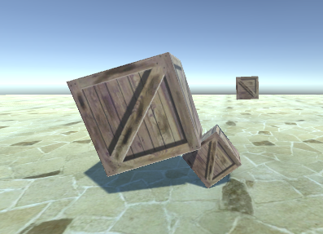
Futtatás

Slide 11
Labdák I.
Game Object/3D Object/Sphere
Collider létrejött hozzá
Csináljunk új materialt
Importáljuk: strippedBall.jpg
Albedora állítsuk be ezt a textúrát
Materialt húzzuk a gömbre

Slide 12
Labdák II.
Válasszuk ki a gömböt
Adjunk hozzá új komponenst: Physics/Rigid Body
Use gravity bekapcsolva
Is Kinematic bekapcsola
Drag (lineáris csillapítás): beállíthatjuk 0-tól különbözőre
Angular Drag: ezt is
Rakjuk valahova a dobozok fölé és teszteljük le a mozgást
Ha minden rendben állítsuk vissza a pozíciót az origóba és a rotációt nullára

Slide 13
Labdák III.
Készítsünk a gömbből is prefabot, és töröljük ki a hierarchiából
Hozzunk létre új Empty objektumot (lehet a neve BallGenerator)
Adjunk hozzá egy szkriptet: BallGenerator

Slide 14
Labda generáló szkript
public class BallGenerator : MonoBehaviour {
public GameObject ballPrefab;
public Transform camera;
public float force = 1000.0f;
float cdTime = 0;
void Update () {
cdTime -= Time.deltaTime;
if(Input.GetKey("space") && cdTime < 0)
{
cdTime = 1;
GameObject newBall = Instantiate(ballPrefab);
Vector3 ballPos = camera.transform.position;
newBall.transform.position = ballPos;
Rigidbody ballRB = newBall.GetComponent<Rigidbody>();
Vector3 forceDir = camera.transform.rotation * Vector3.forward;
ballRB.AddForce(forceDir * force);
}
}
}

Slide 15
Labda generáló szkript
A komponensnek paraméterét be kell állítanunk
A force maradhat 1000-en (labda kilövés erőssége, játék közben belőhetjük pontossan)
A Ball Prefab paraméterre húzzuk rá a labda prefabunkat
A Camera paraméterre pedig a hierarchia nézetből a Main Camera objektumot

Slide 16
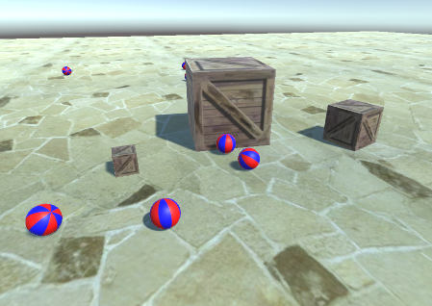
Futtatás és játszunk vele egy kicsit:
Pl.: lehet állítgatni a dobozok/labda tömegét, csillapítását stb.

Slide 17
Fizikai anyagjellemzők
Ha a pattogáson ill. surlódáson szeretnénk állítani, új fizikai anyagjellemzőt kell csinálnunk, és a fizikai alakzathoz rendelnünk
Asset/Create/Physics material
Elnevezhetjük ezt is Ball-nak
Állítsuk át a paramétereit (pl bounciness-t 1-re)
Válasszuk ki a Ball prefabot és a fizikai alakzatának (Sphere Collider) Material tulajdonságára húzzuk rá az új fizikai anyagot
Lehet próbálgatni, Dobozokhoz saját anyagjellemzőt rendelni hasonló módon
Dobozok tömegét módosítani

Slide 18
Feladat
Adjunk a kamerának is kizárót, így löködhetjük az objektumokat
Vigyázzunk a labdák kilövésére: a kizárón kívülre kell őket rakni
Kicsit módosítani kell a szkriptet
Figyelem! A kamera végtelen tömegű mozgó objektum: Kinematic kapcsolót be kell kapcsolni a merevtesten

Slide 19
Animált objektum
Importáljuk be: trollmace.jpg
Importáljuk be: TrollMace.fbx
Adjunk hozzá egy kalapácsot a jelenethez
Méretezzük át, hogy a dobozokhoz stimmeljen (5x-ös nagyítás)
Forgatását vegyük 0-ra
Helyezzük kb. a dobozok alá

Slide 20
Animált objektum
Adjunk a kalapácshoz egy szkriptet (Rotate névvel)
Szkript kódja:
public class Rotate : MonoBehaviour {
public Vector3 rotateSpeed = new Vector3(0, 300.0f, 0); void Update () { float dt = Time.deltaTime; transform.Rotate(dt * rotateSpeed); }
}

Slide 21
Összetett fizikai alakzat
A kalapács objektumhoz adjunk hozzá két fizikai kizáró komponenst (Physics/Capsule Collider)
Állítsuk be őket úgy, hogy az egyik a nyelet, a másik a fejet írja le jól (Pl.: köv dia)

Slide 22
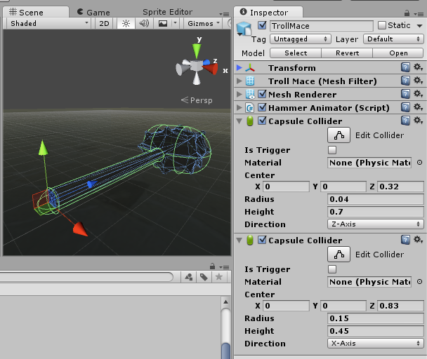
Összetett fizikai alakzat

Slide 23
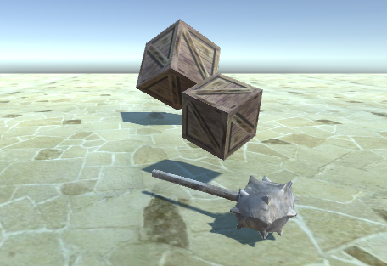
Animált fizikai objektum
Adjunk hozzá Rigid Body komponenst is
Use Gravity legyen kikapcsolva
Is Kinematic legyen bekapcsolva
NE legyen statikus a kalapács objektum
Futtatás

Slide 24
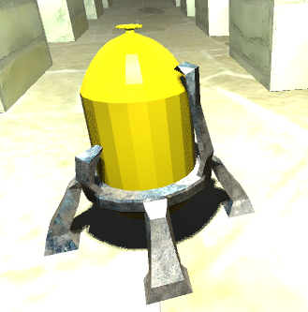
Explosive
Importájuk be: explosive.tga, metal.jpg
Importáljuk be: explosive.fbx
Állítsuk be a méretét: 3x, import settings/scale factor/apply
Adjunk robbanót a jelenethez
Feltűnően szögletes (flat normal)

Slide 25
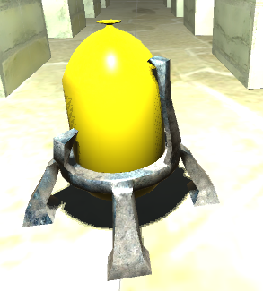
Smooth Normal
Válasszuk ki az Asset nézetben az explosive resource-t
Az inspectorban keressük meg a Normals & Tangents résznél a normálok importálásának módját.
Állítsuk át Import helyett Calculate-re
A Smooth Angle paramétert állítsuk 80-ra
!!!Apply gombot kell nyomni!!!!

Slide 26
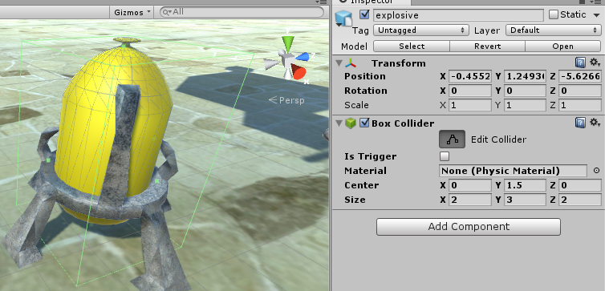
Trigger
Hierarchia nézetben válasszuk ki a robbanót
Adjunk hozzá doboz fizikai kizárót (Physics/Box Collider)
Állítsuk be úgy, hogy a robbanó tartály részt jól leírja
Kapcsoljuk be az IsTrigger kapcsolót
Adjunk hozzá új szkriptet (Explosive névvel)

Slide 27
Explosive szkript
public class Explosive : MonoBehaviour {
public float power = 10000.0f;
void OnTriggerEnter(Collider other)
{
Rigidbody otherRB = other.GetComponent<Rigidbody> ();
if (otherRB != null)
{
Vector3 force = new Vector3(Random.Range(-1.0f, 1.0f),
1.0f,
Random.Range(-1.0f, 1.0f));
otherRB.AddForce(force * power);
}
}
void OnTriggerstay(Collider other){
}
void OnTriggerExit(Collider other){
}
}

Slide 28
Explosive
Ki lehet próbálni: vigyük közelebb a dobozokhoz és lökjünk bele egyet v. lőjünk bele egy labdát.
További teendők (önálló feladat):
Prefab gyártása a robbanóból
Robbanók véletlenszerű elhelyezése: spawner script az előző óráról (spawner.cs)

Slide 29
Kényszerek

Slide 30
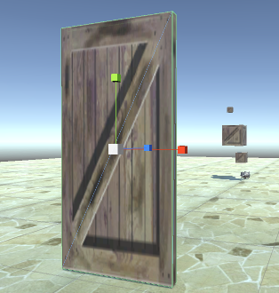
Ajtó
Hozzunk létre egy új dobozt a prefabból
Éretezzük át így:

Slide 31
Hinge joint
Adjunk hozzá egy új komponenst:
Physics/ Hinge Joint
Futtassuk az alkalmazást:
Lengedező ajtó
Scene nézetben lehet jól tesztelni
Próbáljuk elmozgatni az ajtót

Slide 32
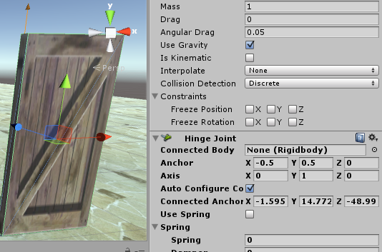
Hinge joint
Nem jó tengely és középpont körül forog

Slide 33
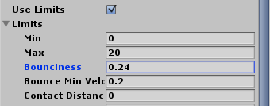
Határok
Rugó
Motor
Törés

Slide 34
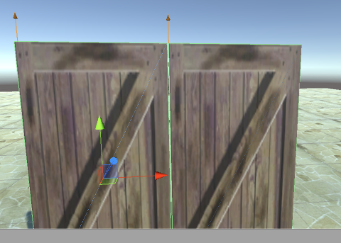
Két test összekapcsolása
Másoljuk le az ajtót, és vigyük a másik mellé
A jobb oldali ajtó kényszerének adjuk meg a bal oldali ajtót (Connected Body)
Van értelme az Enable Collision kapcsolónak is

Slide 35
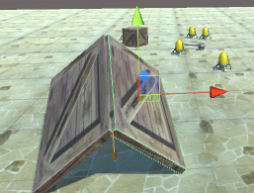
Két test összekapcsolása
A bal oldali ajtóról le is vehetjük a kényszert

Slide 36
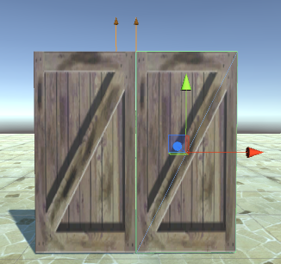
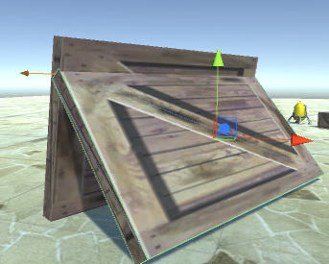
Connected Anchor
A jobb oldali ajtó kényszerén kapcsoljuk ki az “Auto configure connected anchor” kapcsolót
A connected anchor x koordinátáját csökkentsük egy kicsit

Slide 37
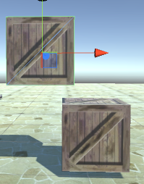
Fixed joint
Az előzőnél egyszerűbb, nem tud elforogni és elmozdulni sem a két test
Törés itt is van
Csinálhatunk két dobozt, akiket összekötjük fixed joint-al
Próbáljuk ki töréssel és anélkül is

Slide 38
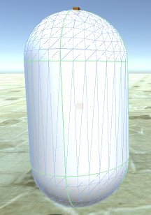
Spring joint
Egy ponthoz rögzít, “gumiszalag szerűen”
GameObject /3D object/Capsule
Új komponens: Spring joint
Próbálgassuk a paramétereket

Slide 39
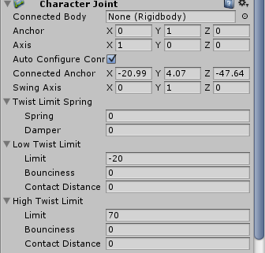
Character joint
Új kapszula, új komponens, character joint
Először nézzük a fő tengelyt, Twist

Slide 40
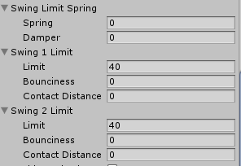
Character joint
Mellék tengelyek

Slide 41
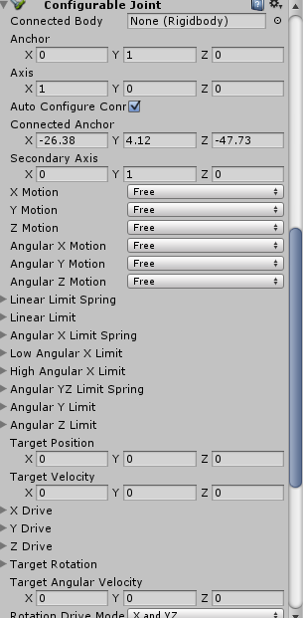
Configurable joint
Új kapszula, új komponens, configurable joint
Legáltalánosabb, minden más leírható vele
Sok paraméter … nézzük őket végig

Slide 42
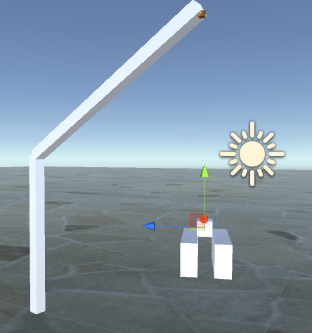
Feladat
Készítsünk darut
Spring Joint
Hinge Joint
Configurable
Joint
Hinge Joint

Slide 43
Ragdoll
Importáljuk be a következő csomagot: Human.unitypackage
Importálás mentee:
Asset nézet
Jobb kilkk
Import Package/ Custom Package
Megjelenik a Human prefab
Húzzuk rá a jelenetre

Slide 44
Ragdoll
Próbáljuk ki: szétgurul. Nincsenek kényszerek
Készítsunk ragdoll-t:
GameObject/3dObject/Ragdoll
Megjelenik egy ablak, ahova be kell húznunk a hierarchia megfelelő elemeit (köv. dia)
A “T_”-vel kezdődő objektumokat

Slide 45
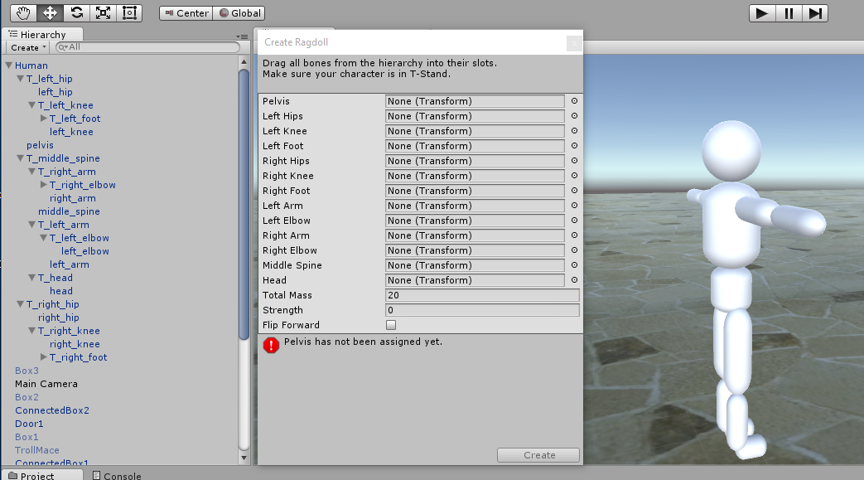

Slide 46
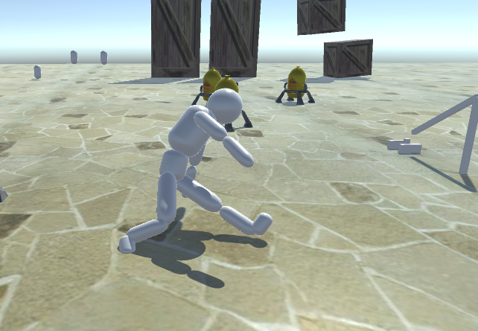
Próba

Slide 47
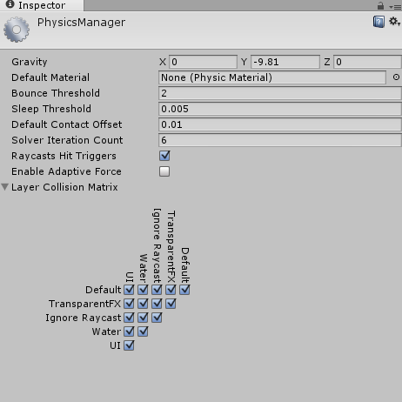
Fizikai motor paraméterek
Edit / Project Settings / Physics

Slide 48
Vége

